Slide 1

CFCA硬件产品介绍
Notes:
By --lijie.

Slide 2
目录
1、Utap、Uyee
2、Ulan、Ucan
3、C100、C200、C200R

Slide 3
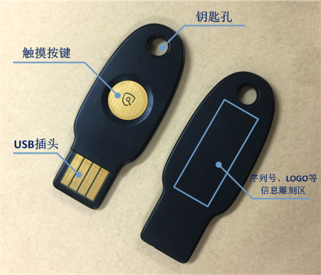
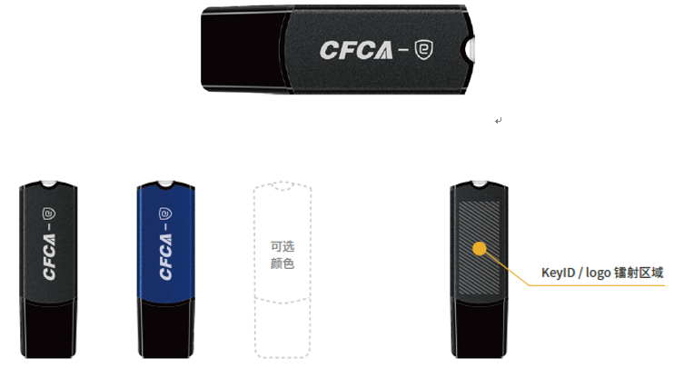
Utap、Uyee
Utap（优点）
芯片组成：
杭州晟元（AS569）
华大（IS32U）
主要区别：
Utap属于轻量级USB接口设备，包含一个触摸按键，主要用于人为的确认一些认证业务；
Uyee与普通USB存储设备类似，不包含任何人为确认按钮；
另外Utap还有一款带NFC功能的版本，主要是应用于手机NFC功能签章场景。
Uyee（优易）

Slide 4
应用场景
Utap和Uyee是基于现有Ulan设备新设计发开的产品，目前还处于一个推广应用的阶段，现阶段主要应用的场景包括但不限于：
银行相关系统登录身份认证，如：网银助手；
无纸化签章，如：安心签；
硬件设备登录身份卡，如：密码卡。

Slide 5
应用构成
Utap和Uyee项目主要包含如下组件：
SKF接口
PKCS#11
管理工具（CSP）
SKF接口，是国密规范标准定义的相关接口；
PKCS#11，也属于一种规范接口，主要应用于Ukey设备的制章和签章业务；
CSP，用户或管理员对Ukey证书的界面管理工具。

Slide 6
目录
1、Utap、Uyee
2、Ulan、Ucan
3、C100、C200、C200R

Slide 7
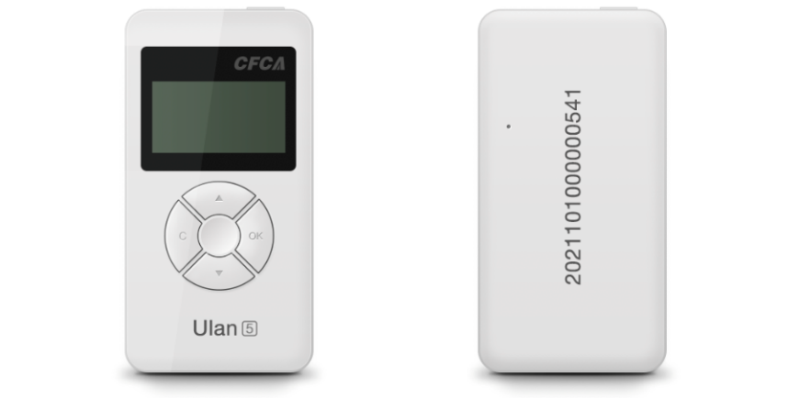
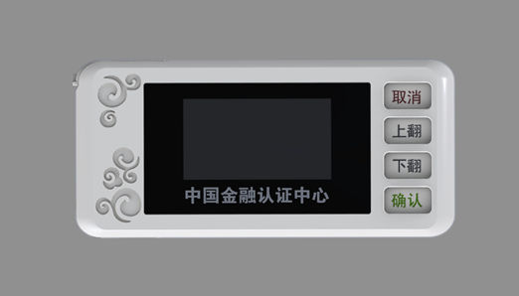
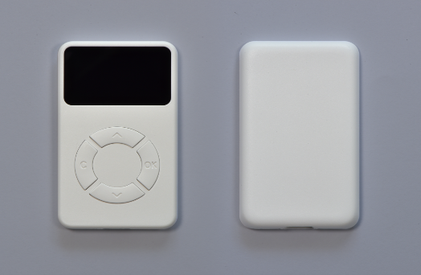
Ulan、Ucan
芯片组成：
国民芯片（Z32）
杭州晟元（AS569）
华大（IS32U）
主要区别：
Ulan是最早推入市场的USB密码设备，一共包含5个按键，电子屏幕主要是一些交易报文显示并确认的用途；
Ucan则是在Ulan基础上的演变产品，而升级款的Ulan和Ucan则使用了比较流行的Type-C接口，并且取消了开关按键。
Ucan-绕线版，是包含一个自带的USB接头的线。
Ulan
Ucan-绕线款
Ulan/Ucan-升级款

Slide 8
产品组件和应用
Ulan和Ucan的应用则主要是银行交易应用、签章场景应用以及少量的蓝牙和微信小程序使用场景。
它们的组件主要包含如下：
SKF接口
PKCS#11
管理工具（CSP）
蓝牙应用套件
微信小程序套件

Slide 9
目录
1、Utap、Uyee
2、Ulan、Ucan
3、C100、C200、C200R

Slide 10
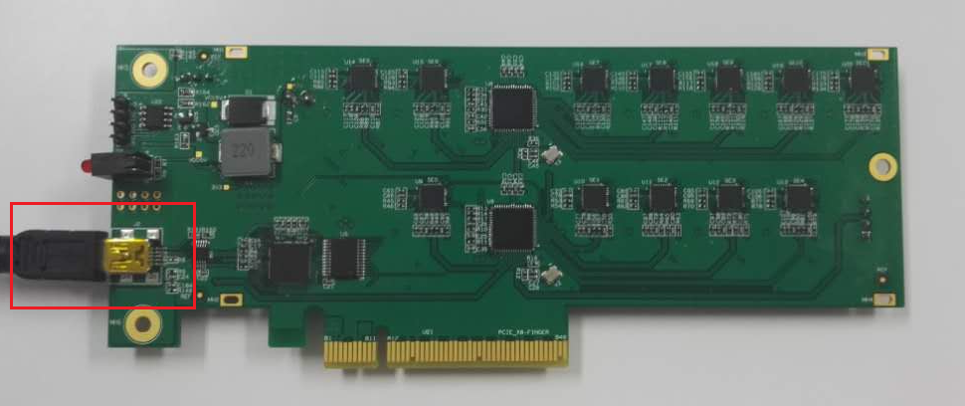
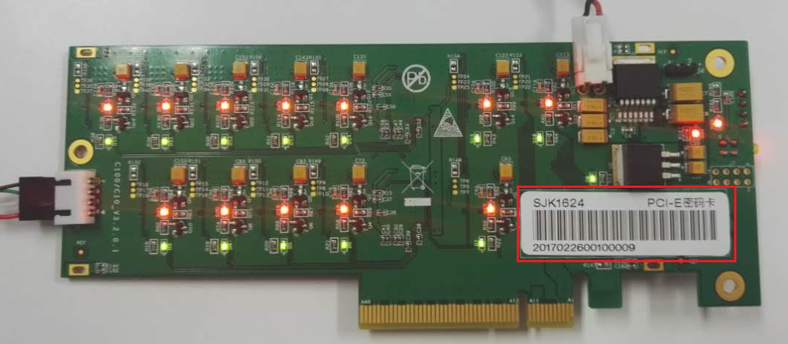
C100密码卡
C100密码卡：
早期使用的服务端产品密码卡，用于提供安全可靠的密钥管理和数字签名运算服务。
由1个主COS和12个从COS组成。
一共包含32个索引位置用于存储RSA、SM2密钥对。

Slide 11
组成结构
C100密码卡产品标准版的组成及主要功能如下：
安全芯片COS（1主12从）
PKCS#11：提供调用接口
管理工具：密钥管理
定制版
标准版
C100密码卡定制版相应的调整：
民生银行将12个从COS调整为5个
生产流程优化（自动化生产）
体积减小

Slide 12
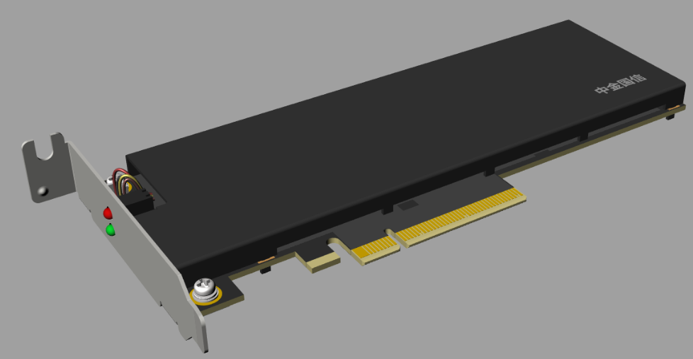
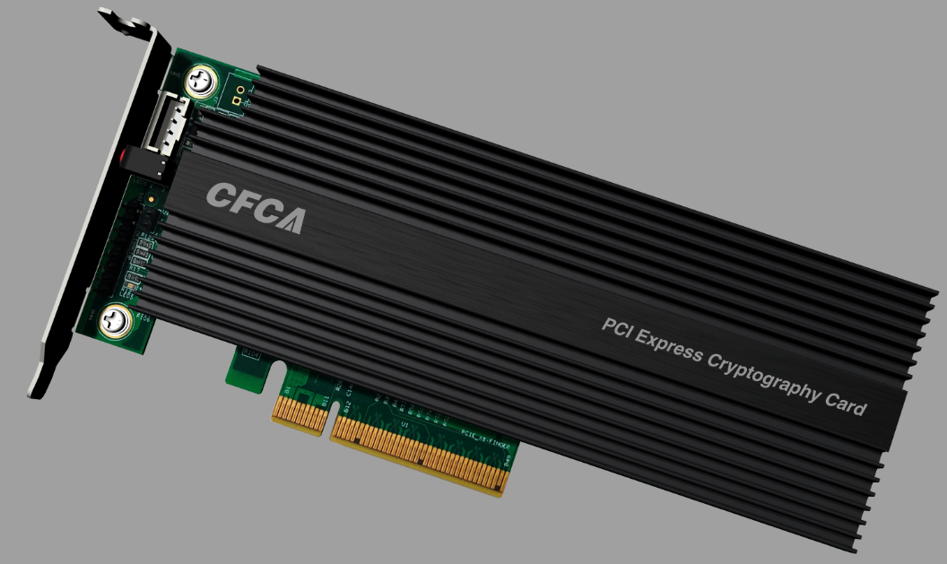
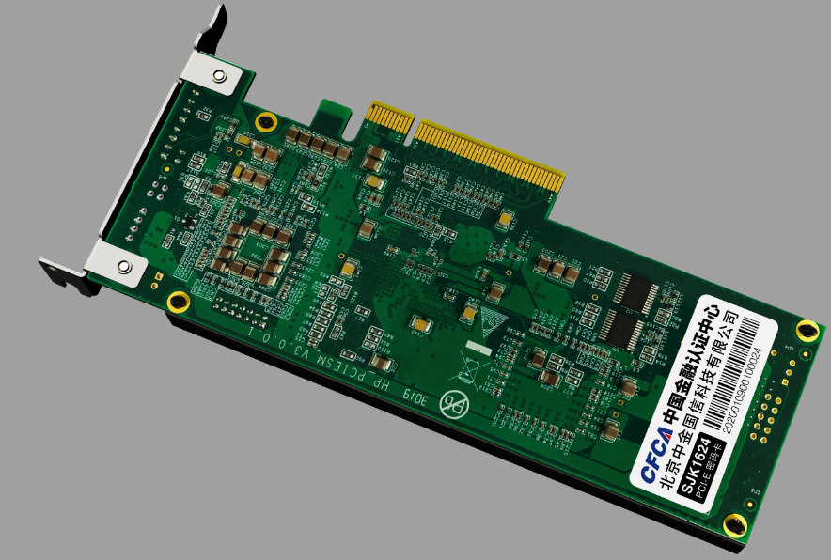
C200和C200HP密码卡
C200系列密码卡：
CFCA主打的服务端产品密码卡，用于提供安全可靠的密钥管理和数字签名运算服务。
C200密码卡存储SM2、SM4类型密钥对。
C200R密码卡存储RSA、ECC、3DES类型密钥对。
C200-HPC密码卡是后期改进后的超高性能版密码卡，其算法运算能力得到显著提高。
非对称密钥存储数量为各50对，对称密钥存储数量为各100。
C200密码卡
C200-HPC密码卡
C200-R密码卡

Slide 13
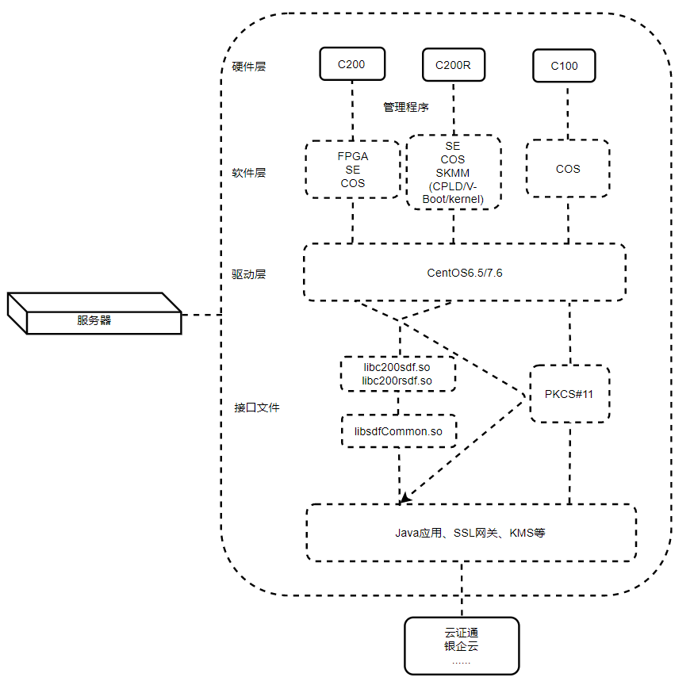
C200系列密码卡组成结构
C200密码卡：FPGA、COS
C200-R密码卡：SKMM、COS
————————————
API：
C200密码卡API、C200R密码卡API、通用API
————————————
工具类：
初始化工具、UITool、自检工具、质检工具等等

Slide 14
C200系列密码卡应用场景
C200系列密码卡的应用则主要是公司自主研发的服务类产品：
密码机服务
SVS签名验签服务
SSL网关服务
时间戳服务

Slide 15
谢谢！

